Slide 1
Использование лего технологии
в социально коммуникативном развитии

Slide 2
Задачи
Усвоение норм и ценностей, принятых в обществе, включая моральные и нравственные ценности;
Развитие общения и взаимодействия ребёнка с взрослыми и сверстниками;
Становление самостоятельности, целенаправленности и саморегуляции собственных действий;
Развитие социального и эмоционального интеллекта, эмоциональной отзывчивости, сопереживания, формирование готовности к совместной деятельности со сверстниками, формирование уважительного отношения и чувства принадлежности к своей семье и к сообществу детей и взрослых в Организации;
Формирование позитивных установок к различным видам труда и творчества; формирование основ безопасного поведения в быту, социуме, природе.

Slide 3
Сюжетно-ролевая игра
«Семья»
Цель:
Развитие у детей интереса к сюжетно-ролевой игре, помочь создать игровую обстановку посредством конструктора.
Задачи:
Закреплять представления детей о семье, об обязанностях членов семьи. Развивать интерес к игре.
Побуждать детей к творческому воспроизведению в игре быта семьи посредством конструктора.
Учить действовать в воображаемых ситуациях, использовать различные предметы – заместители.
Воспитывать любовь и уважение к членам семьи и их труду.
Оборудование:
Набор Дочки матери, дополнительный набор конструктора Лего

Slide 4
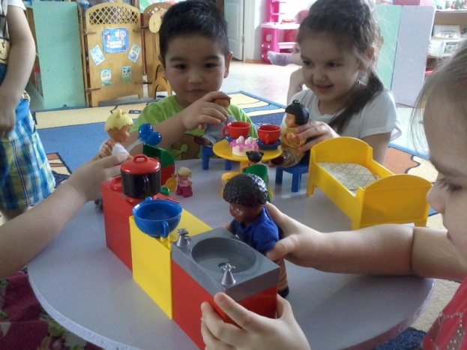
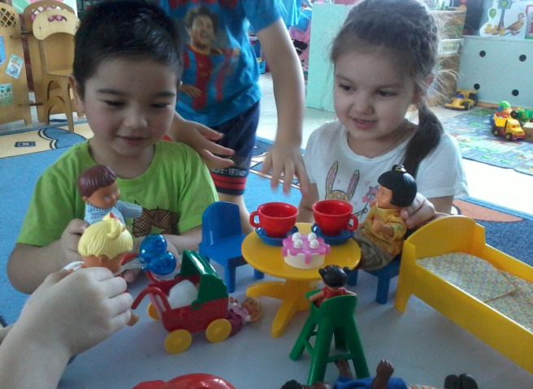
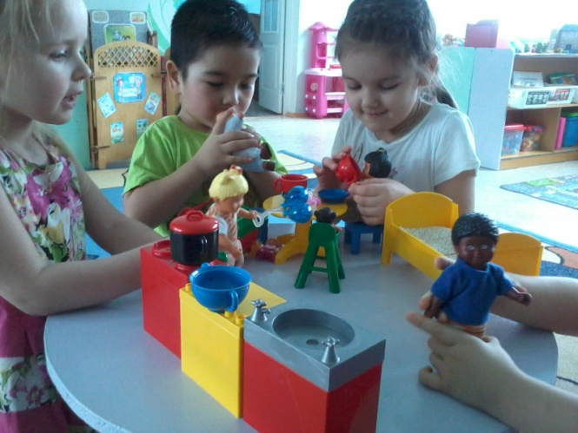

Slide 5
Сюжетно-ролевая игра
«Строитель»
Цель:
формирование социального опыта детей средствами игровой деятельности
Задачи:
Познакомить детей со строительными профессиями,
Формировать конструкторские умения и навыки
Расширить знания детей об особенностях труда строителей, расширить словарный запас детей: ввести понятия «постройка», «подъемный кран», «строитель», «крановщик», «строительный материал».
Воспитывать дружеские взаимоотношения в коллективе
Оборудование:
Конструктор Лего, специализированные машины Лего, Рабочие и служащие Лего.

Slide 6
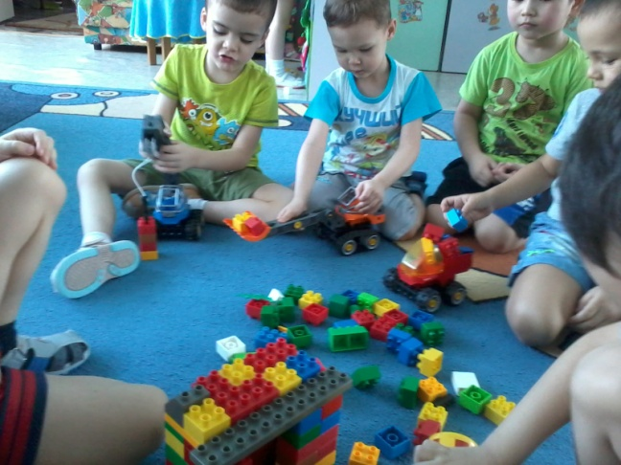
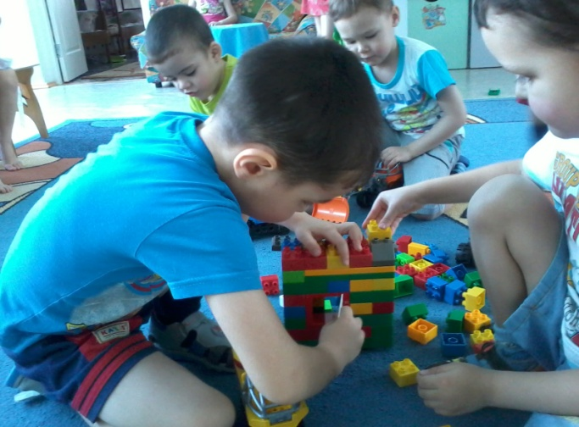
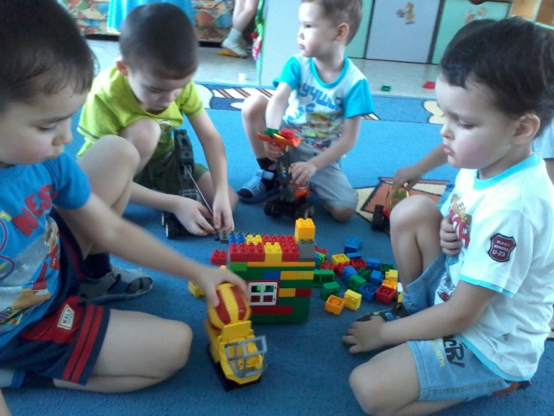

Slide 7
«Вежливые слова»
Цель:
Систематизировать и закрепить знания детей по нравственному воспитанию посредством конструктора
Задачи:
Сформировать представление о воспитанном человеке.
Развивать уважения в общении, привычку пользоваться вежливыми словами.
Совершенствовать навыки соединения деталей конструкции.
Оборудование:
Конструктор Лего

Slide 8
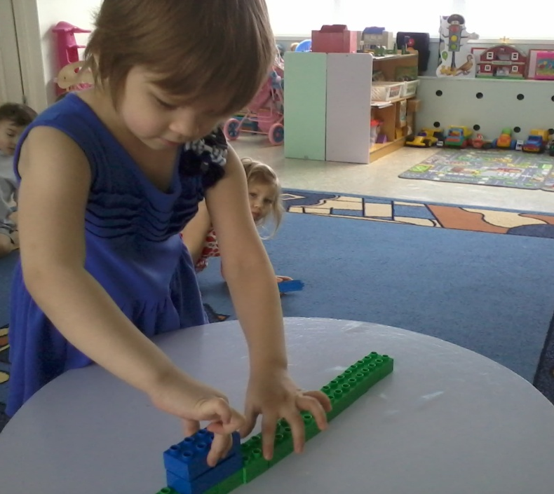
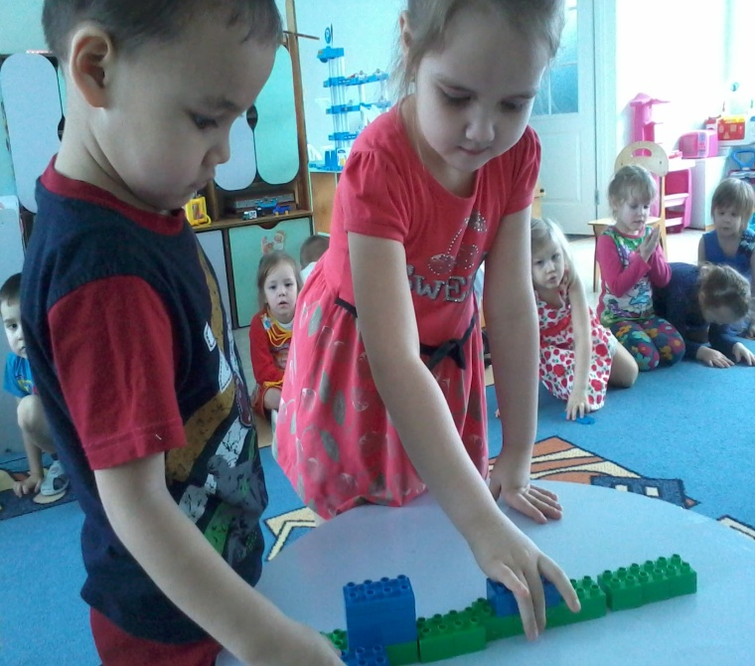
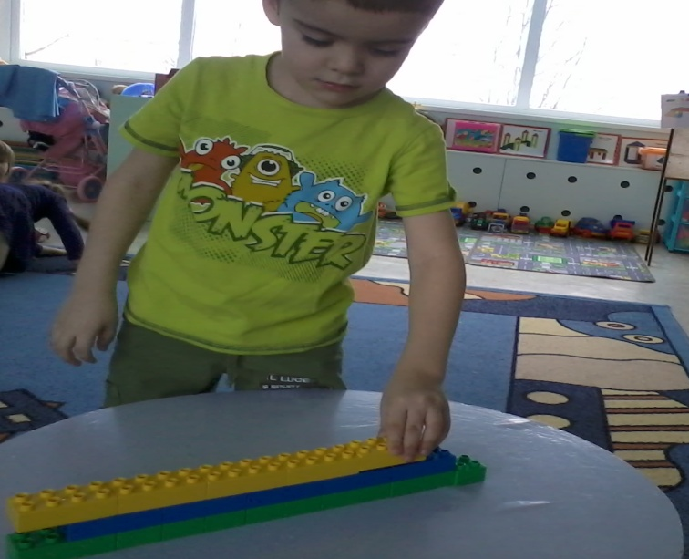
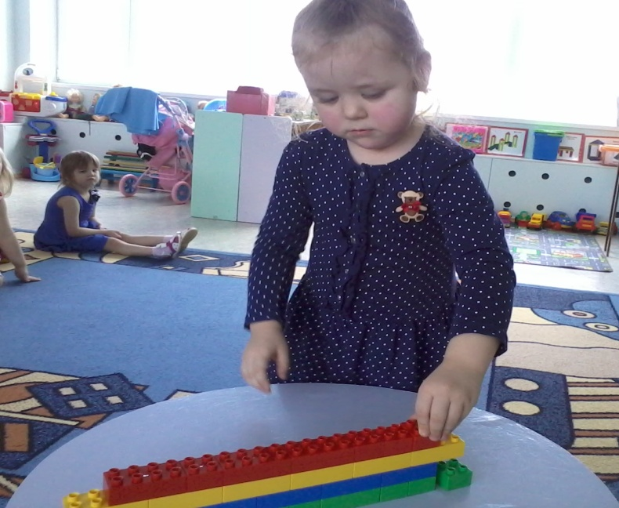

Slide 9
Сюжетно-ролевая игра
«Магазин мебели»
Цель:
Формирование социального опыта детей посредством конструктора.
Задачи:
Научить детей классифицировать предметы по общим признакам.
Учить детей строить мебель из конструктора Лего.
Расширить знания о специализированных магазинах.
Воспитывать чувство взаимопомощи.
Оборудование:
Касса, карточки, деньги, конструктор Лего.

Slide 10
Сюжетно-ролевая игра
«Мы едем в зоопарк»
Цель:
формирование социального опыта детей средствами игровой деятельности,
Задачи:
Продолжать знакомить с зоопарком, учить строить забор.
Учить отличать хищников от травоядных животных,
Развивать доброжелательность, умение налаживать контакт со сверстниками.
Оборудование:
Картинки с изображением животных в зоопарке, набор игрушечных зверей, конструктор Лего.

Slide 11
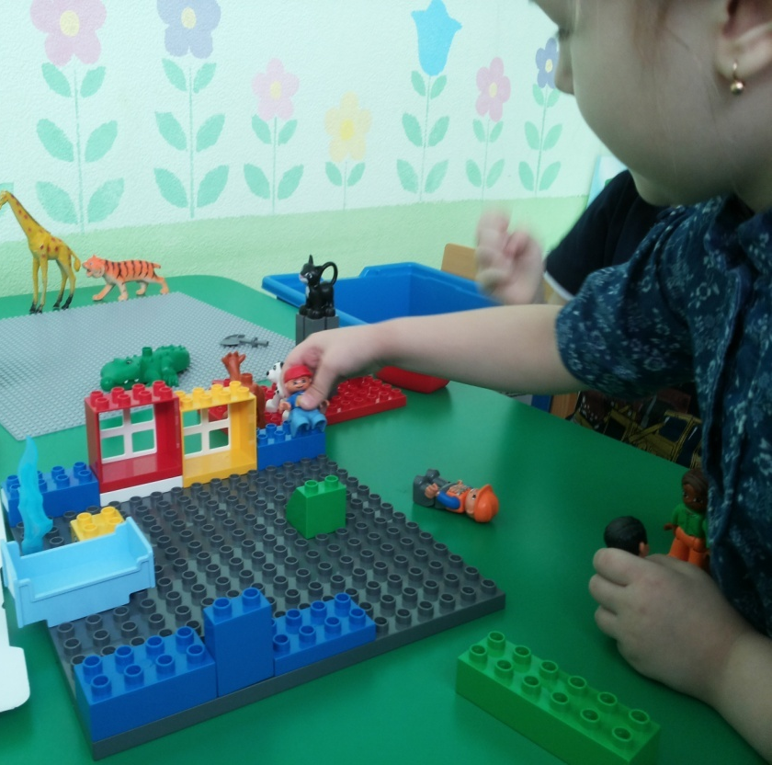

Slide 12
Игра «Мы-команда»
Цель:
Развивать умение действовать совместно, учить доверять и
помогать друг другу.
Задачи:
Учить строить из конструктора по готовой схеме,
Развивать умение сотрудничать, договариваться ,работать в команде ,достигать желаемого результата,
Воспитывать доверие друг к другу
Оборудование:
Конструктор, схемы –изображения

Slide 13
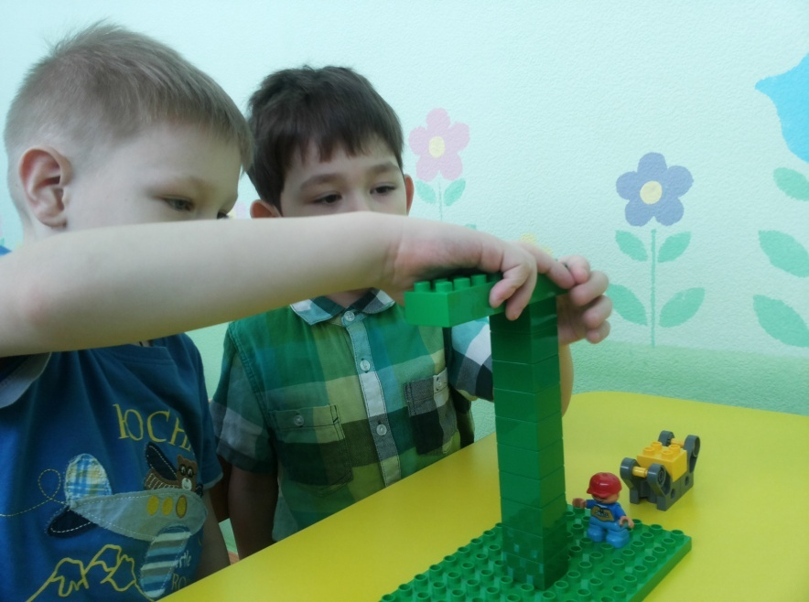
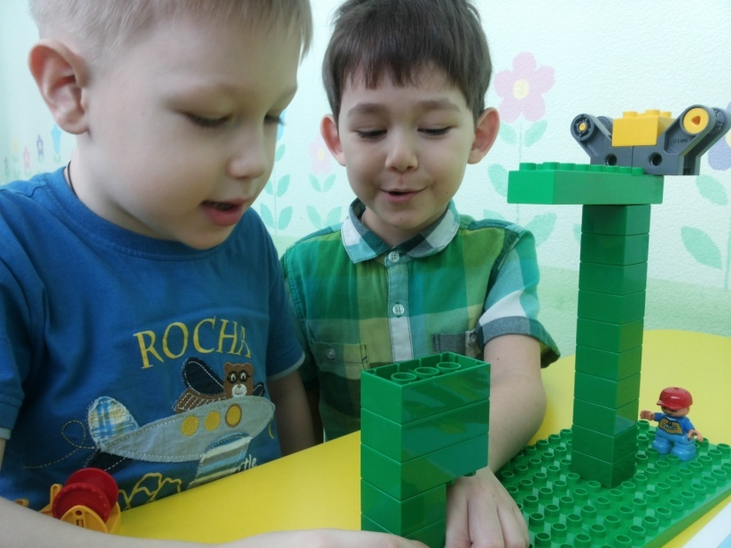

Slide 14
Сюжетно-ролевая игра
«Зоопарк»
Цель: обеспечить интерес к сюжетно-ролевой игре, помочь создать игровую обстановку.
Задачи: расширить представления о животных; формировать у детей творчески развивать сюжет используя Лего конструктор, разнообразно действовать с ним; воспитывать дружеское отношение между детьми.
Оборудование: Конструктор Лего, набор диких животных, фургон, муляжи овощей.

Slide 15
Использование лего технологии
в социально коммуникативном развитии

